Slide 1

Bài 4. Phân tích các thuật toán
(Analysis of Algorithms)
Phân tích thuật toán

Slide 2
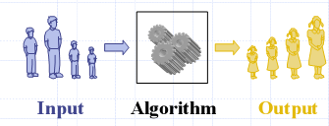
Thuật toán là một qui trình thực hiện từng bước, từng bước giải quyết một vấn đề trong một khoảng thời gian hữu hạn.
Phân tích thuật toán

Slide 3
Các khía cạnh cần phân tích
Bộ nhớ (Space)
Xác định tổng dung lượng bộ nhớ cần thiết để lưu trữ toàn bộ dữ liệu đầu vào, trung gian và kết quả đầu ra.
  Ví dụ: Sắp xếp một dãy n phần tử.
  Bộ nhớ cần cho bài toán là: Bộ nhớ lưu biến n, lưu n phần tử của dãy, lưu các biến i, j, tg (nếu là thuật toán Bubble Sort)
Thời gian chạy của thuật toán (Running time)
Phân tích thuật toán

Slide 4
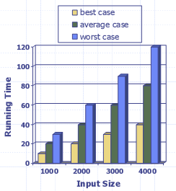
Thời gian chạy (Running time)
Hầu hết các thuật toán thực hiện biến đổi các đối tượng đầu vào thành các đối tượng đầu ra
Thời gian chạy của thuật được đặc trưng bởi kích thước của dữ liệu đầu vào
Chúng ta thường đi đánh giá thời gian chạy của thuật toán trong 3 trường hợp: xấu nhất, trung bình và tốt nhất.
Thời gian chạy trung bình của thuật toán thường rất khó xác định
Chung ta tập chung vào phân tích thời gian chạy trong trường hợp xấu nhất (do dễ phân tích)
Phân tích thuật toán

Slide 5
Phương pháp đánh giá
Phương pháp thực nghiệm
Phương pháp phân tích lý thuyết
Phân tích thuật toán

Slide 6
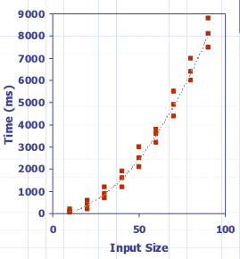
Phương pháp thực nghiệm
Các bước thực hiện:
Viết một chương trình thể hiện thuật toán
Chạy chương trình với các bộ dữ liệu đầu vào có kích thước khác nhau và tổng hợp lại.
Sử dụng một hàm như một đồng hồ để lấy chính xác thời gian chạy của thuật toán.
Vẽ đồ thị biểu diễn kết quả
Phân tích thuật toán

Slide 7
Hạn chế của phương pháp thực nghiệm
Cần phải cài đặt thuật toán bằng một ngôn ngữ lập trình, nhưng một số thuật toán việc cài đặt là khó.
Kết quả thu được không thể biểu thị cho những bộ dữ liệu đầu vào chưa được thực nghiệm
Để so sánh giữa hai thuật toán ta cần cài đặt trên các máy có cấu hình giống nhau cả về phần cứng/ môi trường phần mềm.
Phân tích thuật toán

Slide 8
Phương pháp phân tích lý thuyết
Sử dụng thuật toán được mô tả ở mức cao (giả mã) thay cho chương trình cài đặt.
Mô tả thời gian chạy của thuật toán bằng một hàm phụ thuộc vào kích thước của dữ liệu đầu vào, n.
Tính toán tất cả các khả năng của dữ liệu đầu vào
Cho phép chúng ta đánh giá tốc độ của thuật toán không phụ thuộc vào phần cứng/môi trường phần mềm.
Phân tích thuật toán

Slide 9
Giả mã (Pseudocode)
Mô tả thuật toán ở mức trừu tượng cao
Nhiều cấu trúc hơn ngôn ngữ tự nhiên
Kém chi tiết hơn chương trình
Sử dụng nhiều ký hiệu để mô tả
Ví dụ thuật toán tìm Max các phần tử của một mảng
Algorithm arrayMax(A,n)
Input: Mảng A có n số nguyên
Output: Giá trị lớn nhất của A
Max ← A[0]
for i ← 1 to n-1 do
if A[i] > Max then
Max ← A[i]
return Max
Phân tích thuật toán

Slide 10



Những chi tiết mô tả PseudoCode
Cấu trúc điểu khiển
  If then else
  while do
  For do
  Xuống dòng thay cho dấu {, }
Khai báo phương thức
Algorithm Phươngthức([Dánh sách đối])
Input:
output:
Gọi hàm, phương thức
Biến.Phươngthức([Danh sách đối])
Trả lại giá trị cho hàm
return Biểu_thức
Các biểu thức
← Phép gán sánh
= phép so sánh bằng
Cho phép viết số mũ
Phân tích thuật toán

Slide 11
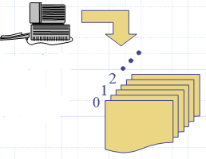
Mô hình máy truy nhập ngẫu nhiện
(Random Access Machine (RAM) Model)
Một CPU
Không giới hạn số ô nhớ
Mỗi ô nhớ có thể lưu một số
nguyên hoặc 1 ký tự
Mỗi ô nhớ được đánh số
và để truy nhập đến mỗi ô nhớ
sẽ mất một đơn vị thời gian
Phân tích thuật toán

Slide 12
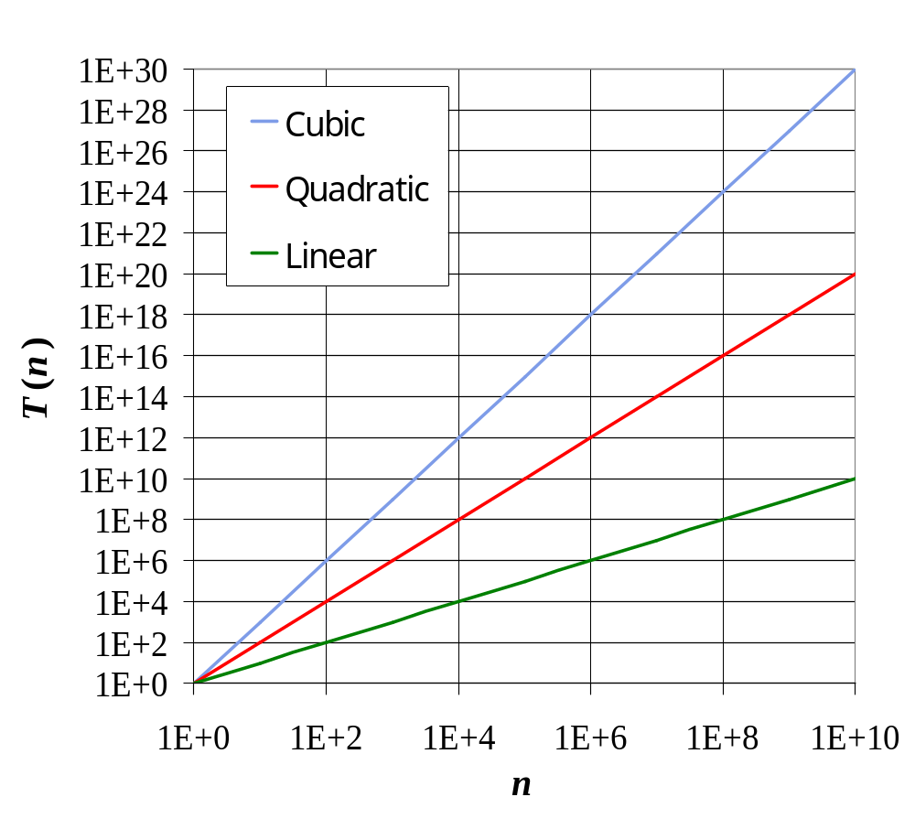
Bẩy hàm quan trọng sử dụng trong phân tích thuật toán
  Hàm hằng ≈ 1
  Hàm Logarit ≈ log n
  Hàm tuyến tính ≈ n
  N-Log-N ≈ n log n
  Hàm bậc 2 ≈ n²
  Hàm bậc 3 ≈ n³
  Hàm mũ ≈ 2^{n}
Trong biểu đồ log-log, độ nghiêng của đường thẳng tương ứng với tốc độ phát triển của hàm
Phân tích thuật toán

Slide 13
Các phép toán cơ sở
Các phép toán cơ sở được thực hiện bởi thuật toán được xem là như nhau
Độc lập với ngôn ngữ lập trình
Không cần thiết xác định chính xác số lượng các phép toán
Giả thiết mỗi phép toán mất một khoảng thời xác định để thực hiện trong mô hình RAM
Các phép toán cơ sở
Định giá một biểu thức
Gán giá trị cho một biến
Đưa vào/truy cập một phần tử mảng
Gọi hàm
Trả lại giá trị cho hàm (return)
Phân tích thuật toán

Slide 14
Xác định số phép toán cơ sở
Bằng cách duyệt thuật toán giả mã, chúng ta có thể xác định được số phép tính tối đa mà thuật toán có thể phải thực hiện.
Từ đó ta xây dựng được một hàm thể hiện thời gian chạy của thuật toán phụ thuộc vào kích thước dữ liệu vào.
Ví dụ:
Algorithm arrayMax(A,n) Số phép toán
Max ← A[0] 2
for i ← 1 to n-1 do 2+n
if A[i] > Max then 2(n-1)
Max ← A[i] 2(n-1)
return Max 1
Phân tích thuật toán

Slide 15
Ước lượng thời gian chạy
Thuật toán ArrayMax thực hiện 5n+1 phép tính cơ bản trong trường hợp xấu nhất
Định nghĩa:
a = Khoảng thời gian ngắn nhất cần để thực hiện một phép tính cơ bản
b = Khoảng thời gian dài nhất cần để thực hiện một phép tính cơ bản
Ký hiệu T(n) là thời gian chạy trong trường hợp xấu nhất của thuật toán ArrayMax thì:
a(5n+1)< T(n) <b(5n+1)
Do đó thời gian chạy T(n) được bao bởi 2 đường tuyến tính
Phân tích thuật toán

Slide 16
Tốc độ phát triển của thời gian chạy
Khi thay đổi Phần cứng/Môi trường phần mềm
- Ảnh hưởng đến T(n) là 1 hằng số, nhưng không làm thay tổi tốc độ phát triển của T(n)
Tốc độ phát triển tuyến tính của T(n) là bản chất của thuật toán Arraymax.
Phân tích thuật toán

Slide 17
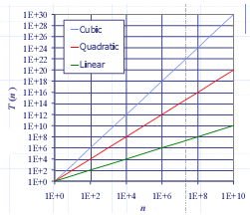
Tốc độ phát triển TG của thuật toán
Các hàm thể hiện tốc độ phát triển TG, ví dụ như:
- Tuyến tính : n
- Bậc 2 : n²
⁻ Bậc 3 : n³
Trong biểu đồ, độ nghiêng của các đường thể hiện tốc độ phát triển của các hàm
Phân tích thuật toán

Slide 18
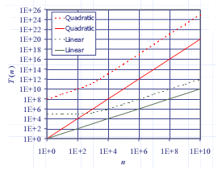

Hệ số hằng
Tốc độ phát triển của hàm không bị ảnh hưởng bởi:
  Hệ số hằng và
  Số hạng bậc thấp
Ví dụ:
  10²n+10⁵ là hàm tuyến tính
  10²n²+10⁵n là hàm bậc 2
Phân tích thuật toán

Slide 19
Ký hiệu ô-lớn (Big-Oh)
Cho hàm f(n) và g(n), chúng ta nói rằng f(n) có ô lớn là g(n), kí hiệu là O(g(n)), nếu tồn tại hằng số dương c và số nguyên n₀ sao cho:
f(n) ≤ cg(n) với mọi n≥n₀
Ví dụ: 2n +10 là O(n)
Thật vậy: 2n+10 ≤ cn
10 ≤ (c-2)n
10/(c-2)≤n
Chọn c=3 và n₀=10
Running
time
cg(n)
f(n)
n₀
Input size
Phân tích thuật toán

Slide 20
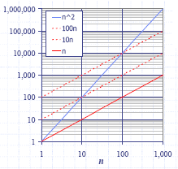
Ví dụ:
Hàm n² không là O(n) vì:
  - n² ≤ cn
  - n ≤ c
Không thể xác định được hằng c số thỏa mãn điều kiện trên
Phân tích thuật toán

Slide 21
Thêm một số ví dụ về ô-lớn
7n-2
  7n-2 là O(n)
  Vì: chọn hằng số c=7 và n₀=1 khi đó 7n-2≤cn ∀n≥n₀
3n³+20n²+5
  3n³+20n²+5 là O(n³)
  Vì nếu chọn c=4 và n₀=21 khi đó 3n³+20n²+5≤cn³ ∀n≥n₀
3logn+log logn
  3logn+log logn là O(logn)
  Vì nếu chọn c=4 và n₀=2 khi đó 3logn+log logn ≤ c*logn ∀n≥n₀
Phân tích thuật toán

Slide 22
Ô-lớn và tốc độ phát triển giá trị
Ký hiệu Ô-lớn chỉ ra một cận trên của tốc độ phát triển giá trị của một hàm
Ta nói “f(n) có ô lớn g(n)” có nghĩa là tốc độ phát triển giá trị của f(n) không lớn hơn tốc độ phát triển của g(n).
Chúng ta có thể sử dụng ký hiệu Ô-lớn để xếp hạng các hàm theo thứ tự tốc độ phát triển giá trị nó.
 | f(n) là O(g(n)) | g(n) là O(f(n))
Tốc độ g(n) lớn hơn | Đúng | Không
Tốc độ bằng nhau | Đúng | Đúng
Phân tích thuật toán

Slide 23
Qui tắc xác định Ô-lớn
Nếu f(n) là đa thức bậc d thì f(n) là O(n^{d})
- Bỏ qua các số hạng bậc thấp
- Bỏ qua các hệ số hằng
Sử dụng lớp hàm nhỏ nhất có thể
- Ta nói “2n là O(n)” thay cho “2n là O(n²)”
Sử dụng lớp hàm đơn giản nhất có thể
Ta nói “3n+5 là O(n)” thay cho “3n+5 là O(3n)”
Phân tích thuật toán

Slide 24
Phân tích tiệm cận
Việc phân tích thời gian chạy tiệm cận của một thuật toán được xác định bằng ký hiệu Ô-lớn (O)
Thực hiện phân tích:
- Tìm số phép toán cơ bản cần phải thực hiện trong trường hợp xấu nhất, thể hiện bằng một hàm phụ thuộc vào kích thước của dữ liệu đầu vào.
- Diễn tả hàm bằng ký hiệu Ô-lớn
Ví dụ:
- Chúng ta đã xác định thuật toán ArrayMax thực hiện tối đa 5n+1 phép toán cơ bản
- Chúng ta nói rằng thuật toán ArrayMax chạy trong thời gian O(n)
Các hệ số hằng và các số hạng bậc thấp bị bỏ qua khi xác đếm số phép toán cơ bản.
Phân tích thuật toán

Slide 25
Ví dụ: Tính trung bình các phần tử đầu dãy (prefix average)
Để minh họa phân tích tiệm cận chúng ta phân tích hai thuật toán tính trung bình các phần tử đầu dãy sau:
Hãy tính trung bình i phần tử đầu của một mảng, với i=1,..,n. Trung bình i phần tử đầu của dãy X là:
A[i-1]=(X[0]+X[1]+….+X[i-1])/i
Phân tích thuật toán

Slide 26
Thuật toán độ phức tạp bậc hai
Thuật toán được định nghĩa như sau:
Algorithm prefxAverage(X, n)
Input: mảng X có n số nguyên
Output: Mảng trung bình các phần tử đầu dãy của X
A ← new float[n]; n+1
for i ←0 to n-1 do n+3
s ← X[0]; 2n
for j ← 1 to i do 1 + 2+…+(n-1) + n + n
s ← s + X[j]; 3(1+2+…+(n-1))
A[i] ← s/(i+1); 4n
return A; 1
Phân tích thuật toán

Slide 27
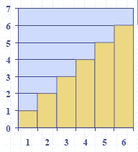
Thuật toán độ phức tạp bình phương
Tổng số phép toán tối đa thuật toán thực hiện là:
T(n) = 4(1+2+…+(n-1))+10n+5
T(n) = 4(1+2+…+n) + 6n+5
Tổng của n số nguyên đầu là n(n+1)/2
- Hình bên minh họa tốc độ gia tăng thời gian tnực hiện của thuật toán
T(n) = 2n²+ 8n+5
Phân tích thuật toán

Slide 28
Thời gian chạy của thuật toán
Thời gian chạy của thuật toán prefixAverages1 là:
O(2n²+ 8n+4)
Do đó thuật toán prefixAveragres1 có thời gian chạy là O(n²)
Phân tích thuật toán

Slide 29
Thuật toán độ phức tạp bậc nhất (tuyến tính)
Thuật toán được mô tả như sau:
Algorithm prefxAverage(X, n)
Input: mảng X có n số nguyên
Output: Mảng trung bình các phần tử đầu dãy của X
  A ← new float[n]; n+1
  s ← 0; 1
  for i ←0 to n-1 do n+3
  s ← s + X[i]; 3n
  A[i] ← s/(i+1); 4n
  return A; 1
Tổng số phép toán tối đa cần phải thực hiện là
  T(n) = 9n + 6
Độ phức tạp tiệm cận của thuật toán prefixAverages2 là O(n)
Phân tích thuật toán

Slide 30
Qui tắc xác định độ phức tạp của thuật toán
Qui tắc cộng
Nếu một thuật toán thực hiện hai đoạn chương trình P1, P2 rời nhau và có độ phức tạp của mỗi đoạn chương trình tương ứng là O(g(n)) và O(f(n)). Khi đó độ phức tạp của thuật toán là: T(n) = O(max{g(n),f(n)}).
Ví dụ:
for i = 1 to n do
input a[i];
Min ← a[0];
for i=1 to n-1 do
if a[i]<min then
min←a[i];
P1 có thời gian chạy là O(n)
P2 có thời gian chạy là O(1)
P3 có thời gian chạy là O(n)
Vậy thời gian chạy của cả thuật toán là: T(n) = O(max{1, n, n})=O(n)
Phân tích thuật toán

Slide 31
Qui tắc xác định độ phức tạp của thuật toán (tiếp)
Qui tắc nhân
Nếu một thuật toán thực hiện hai đoạn chương trình P1, P2, trong đó P2 lồng trong P1và có độ phức tạp của mỗi đoạn chương trình tương ứng là O(g(n)) và O(f(n)). Khi đó độ phức tạp của thuật toán là: T(n) = O(g(n)*f(n)).
Ví dụ:
for i = 1 to n do
input a[i];
for i ← 1 to n-1 do
for j ← i+1 to n do
if a[i]<a[j] then
tg ← a[i];
a[i] ← a[j];
a[j] ← tg;
P1 có thời gian chạy là O(n)
P2 có thời gian chạy là O(n)
P3 có thời gian chạy là O(n)
Phân tích thuật toán

Slide 32
Qui tắc xác định độ phức tạp của thuật toán(tiếp)
Ta thấy đoạn chương trình P3 lồng trong đoạn chương trình P2. Áp dụng qui tắc nhân thì độ phức tạp của đoạn chương trình P2 và P3 là: O(n*n) hay O(n²).
Áp dụng qui tắc cộng cho đoạn chương trình gồm P1, P2, P3 thì ta được độ phức tạp của thuật toán: T(n) = O(n²).
Phân tích thuật toán

Slide 33



Một số hàm sử dụng để đánh giá tốc độ gia tăng thời gian chạy.
Constant | Logarithm | Linear | n-log-n | Quadratic | cubic | exponent
1 | logn | n | nlogn
Phân tích thuật toán

